Slide 1
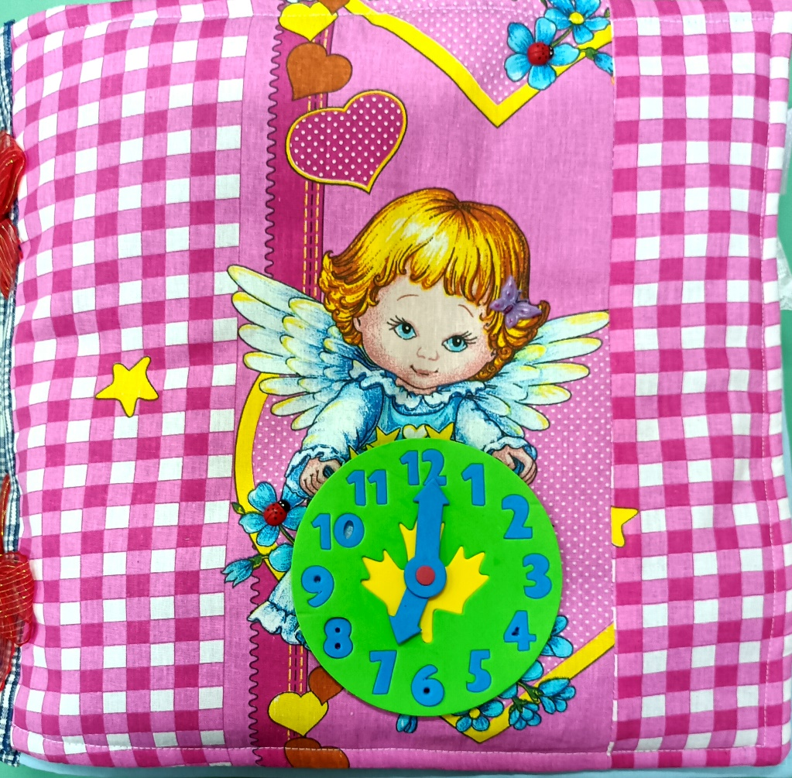
Муниципальное бюджетное дошкольное образовательное учреждение «Вертячинский детский сад «Дюймовочка»
Игровое пособие по познавательному развитию детей
Многофункциональная книжка
воспитатель:
Подъячева Надежда Николаевна

Slide 2
Цель: развивать у детей познавательные процессы, речь, внимание, мелкую моторику рук.
Задачи:
- развитие мелкой моторики рук;
- обучение детей подбирать предметы по цвету;
- развитие у детей умения ориентироваться в пространстве (слева, справа,
вверху, внизу);
- закрепление знания цветов радуги;
развитие логического мышления, внимания, речи, усидчивости
Правила: Работа с книгой проходит во вторую половину дня в игровой форме. Пособие можно использовать для индивидуальной работы с детьми для закрепления пройденного материала, а также давать эту книжку для индивидуальных игр.
Образовательная область: социально-коммуникативное, речевое развитие, познавательное, художественно-эстетическое.
Многофункциональное пособие поможет в игре развить у ребёнка тактильное и пространственное восприятие, мелкую моторику, воображение и мышление, закрепить знания детей о цвете, счете в пределах 10, познакомит с различными видами застёжек: кнопками, крючками, пуговицами, молнией, липучкой.
Книжка предназначена для детей от 3-х лет.
В книге 12 страниц с различными заданиями, играми.

Slide 3
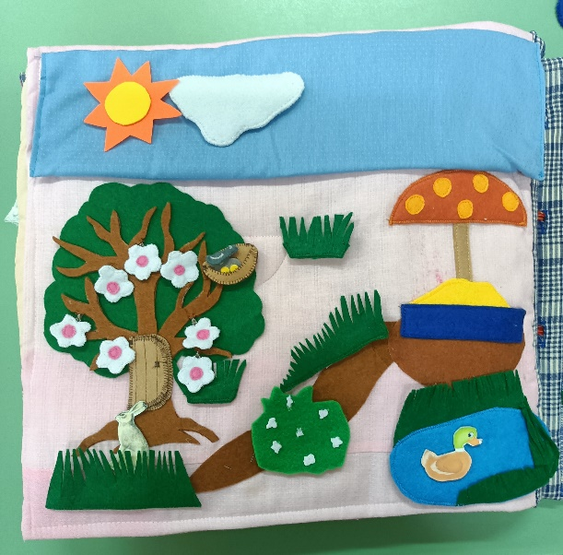
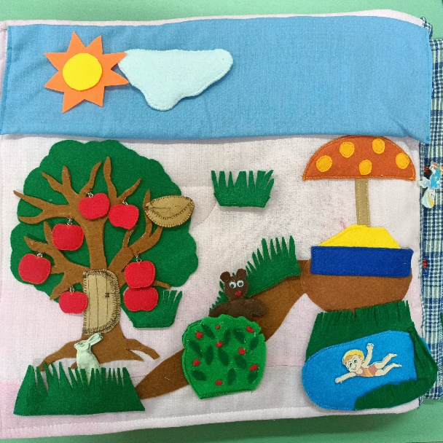
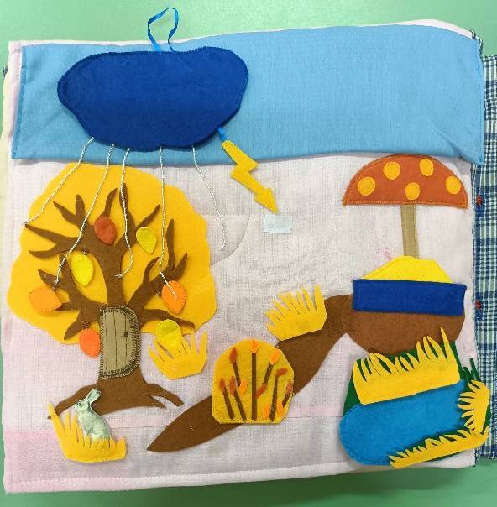
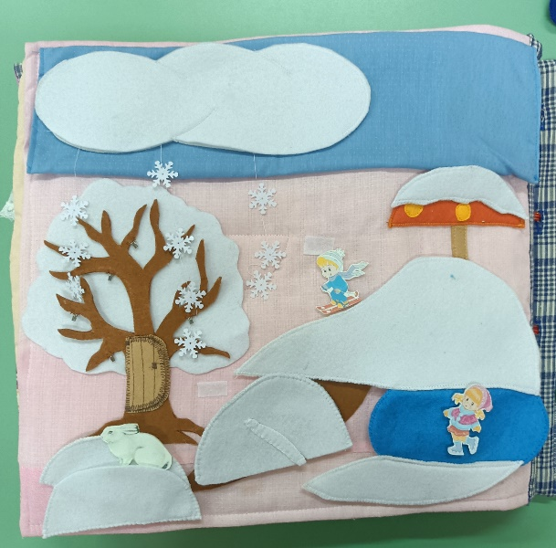
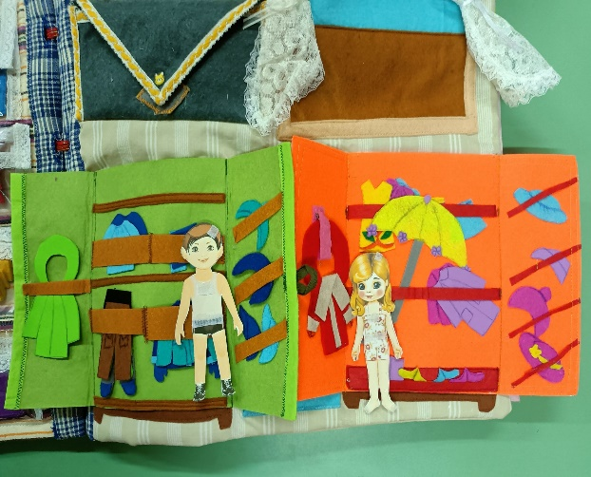
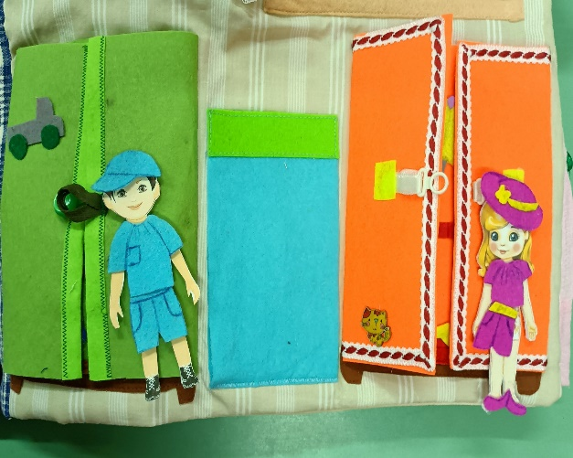
Времена года.
Одежда

Slide 4
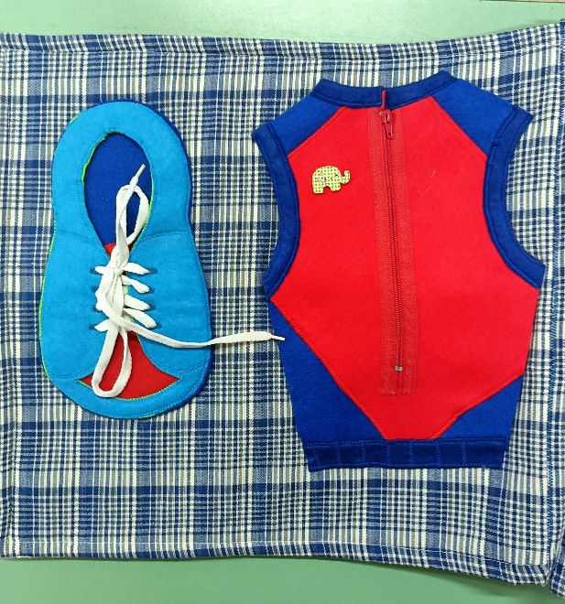
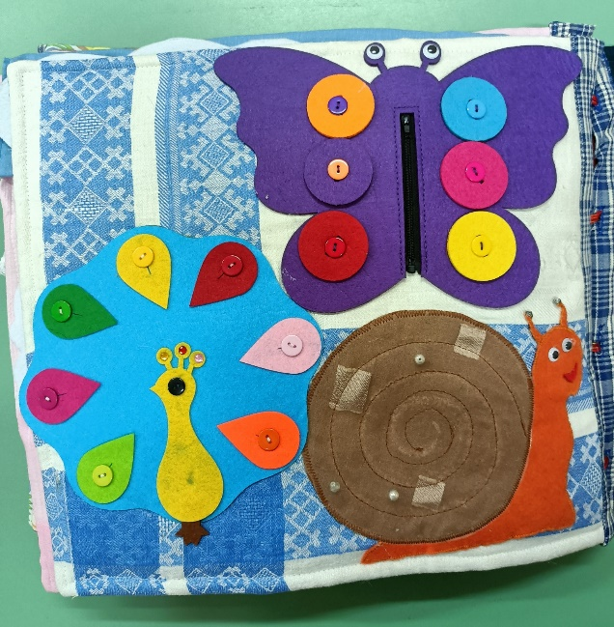
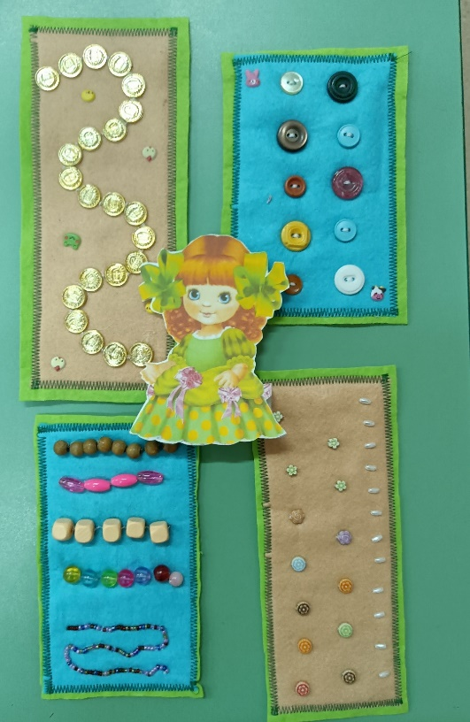
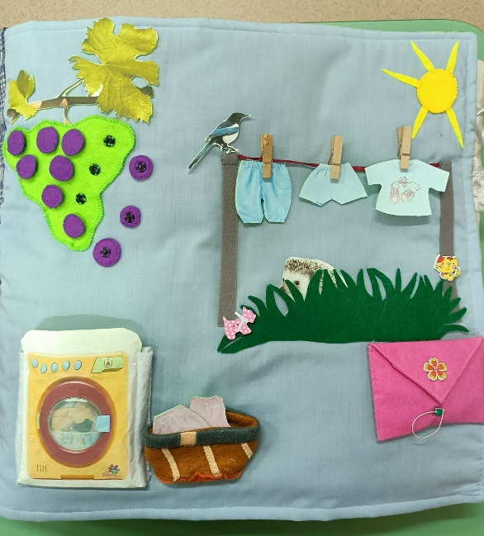
В книжке присутствуют: крючки, пуговицы, кнопки, молнии, липучки, шнуровка, прищепки.
Дорожки для пальчиков.
Д. и. «Стирка»

Slide 5
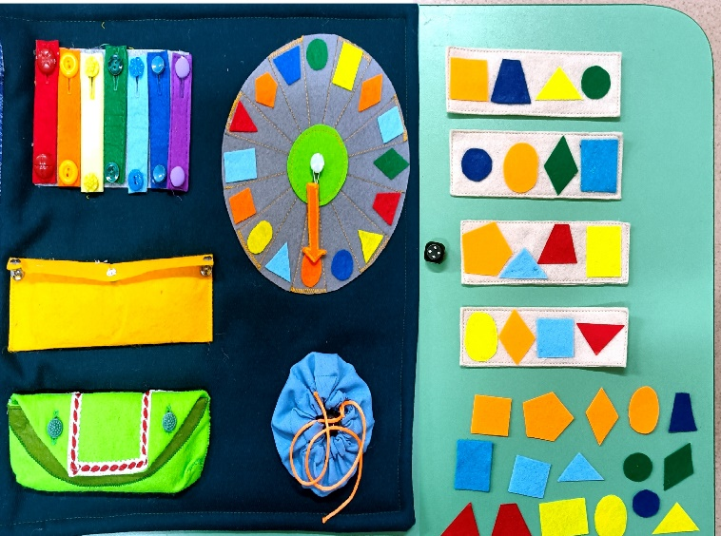
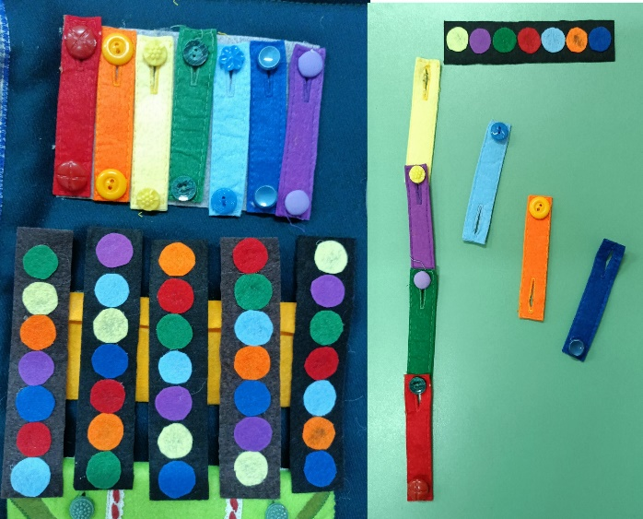
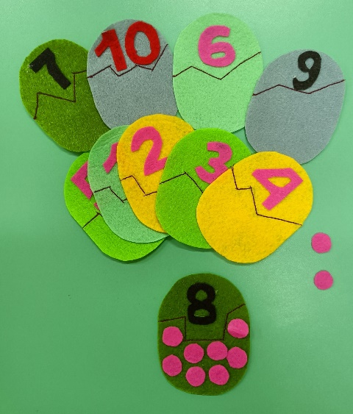
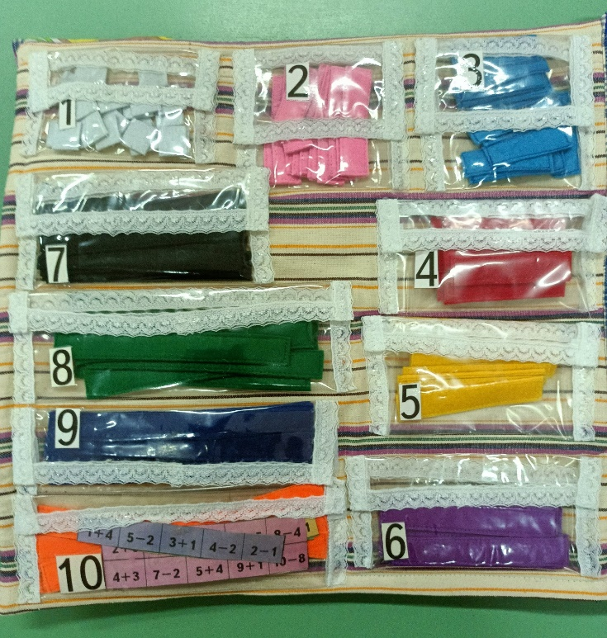
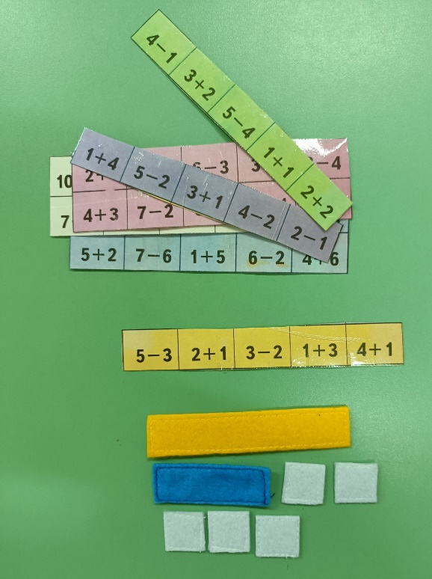
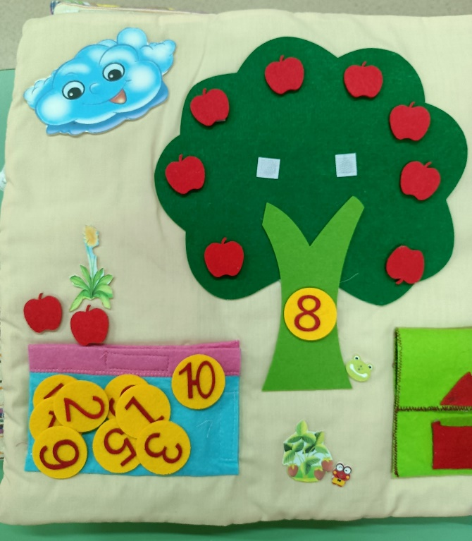
дидактические игры: «Собери полоску по образцу»; «Геометрические фигуры». Реши пример.

Slide 6
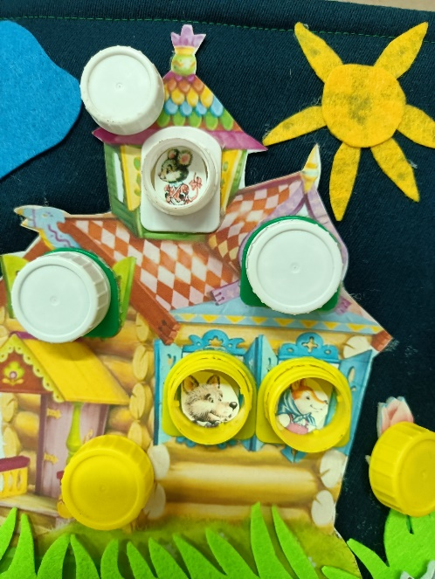
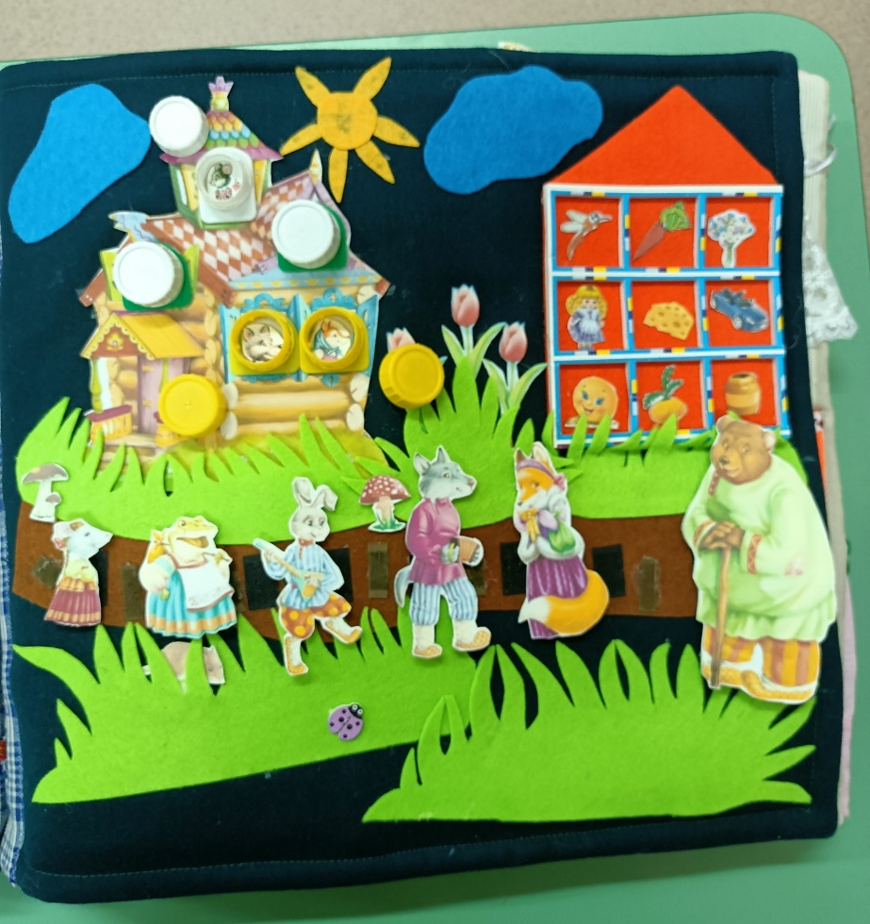
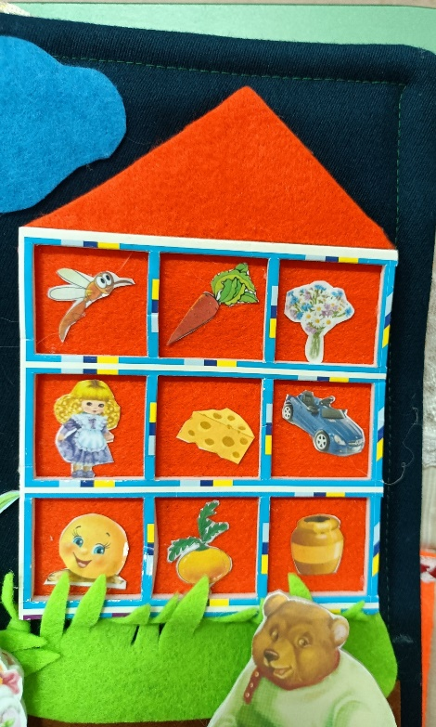
Сказки на липучках.
Учимся ориентироваться в пространстве (слева, справа, снизу, сверху, по середине)

Slide 7
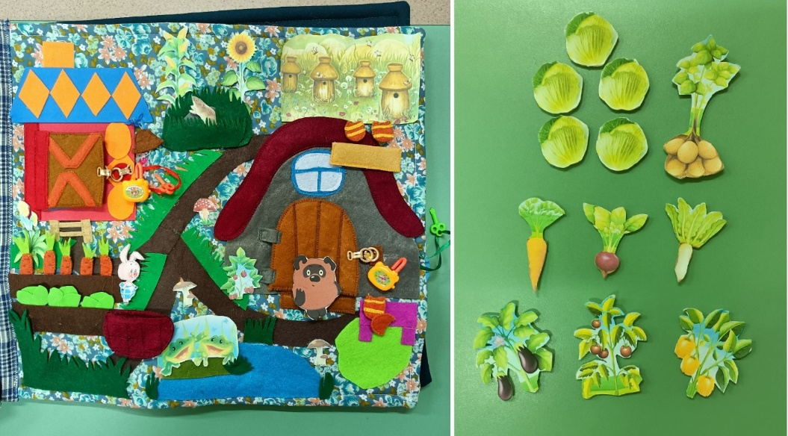
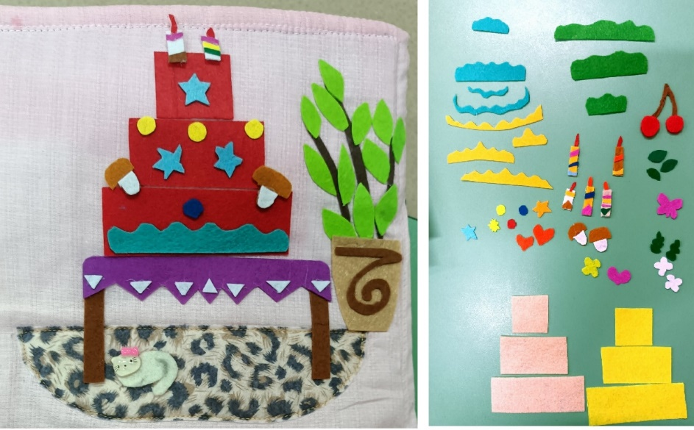
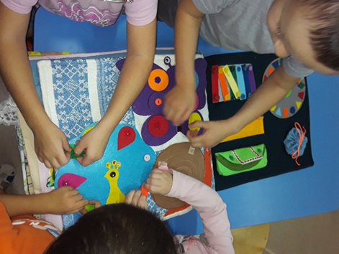
Ходим в гости.
Что выросло на огороде.
Д. и. «Укрась торт»
Спасибо за внимание!

